Slide 1
BÖLÜM 2 ERİYODİK HAREKETLERİN ÜSTÜSTE GELMESİ
04.10.2011
Birçok fiziksel durum, bir sistemde iki veya daha fazla harmonik titreşimin aynı anda uygulanmasını gerektirir.
Burada aşağıdaki temel kabule bağlı olarak üst üste gelme metotlarından birkaç özel durumu göz önüne alacağız.
TEMEL KABUL: “İki ya da daha fazla harmonik titreşimin üst üste gelmesi, tek tek titreşimlerin basitçe tolamı olarak alınacaktır.”
Şu anda tartışmalarımızda bunu sadece bir matematiksel roblem olarak ele alacağız. Sonuçların fiziksel uygulanabilirliğini daha sonra ele alacağız.

Slide 2
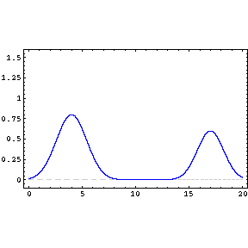
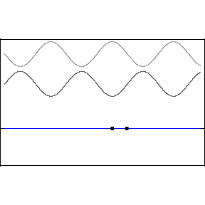
Üst Üste Binme İlkesi: Aynı anda iki
veya daha fazla dalga atmasının etkisi
altında kalan bir nokta bunların bireysel
yer değiştirmelerinin vektörel tolamına
eşit olur.
Düğüm Noktaları: Bir ite ilerleyen dalgalar sabit bir destekten yansıdıklarında gelen ve yansıyan dalgalar birbirlerinin üzerine gelirler. Bu durumda bazı noktalar hiç hareket etmez. Bu noktalara düğüm noktaları denir.
Karın Noktaları: Düğüm noktalarının tam ortasında kalan ve en hızlı hareket eden noktalara da karın noktaları denir.

Slide 3
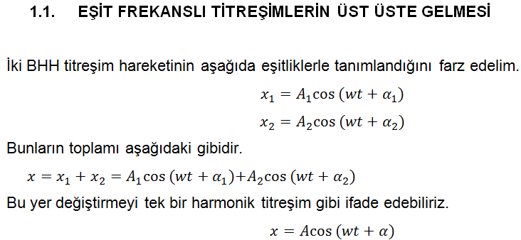
Geometrik yöntem ile Analiz:
BHH’nin dönme vektörü tanımı, geometrik olarak elde edilecek.

Slide 4
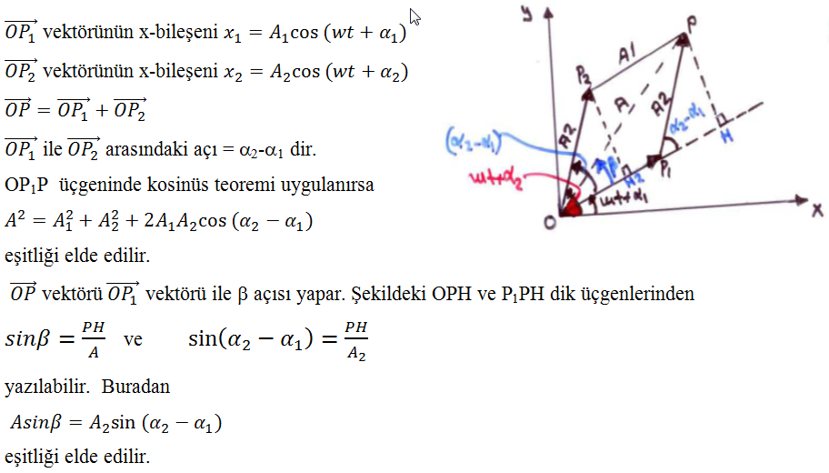
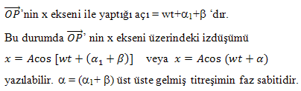

Slide 5
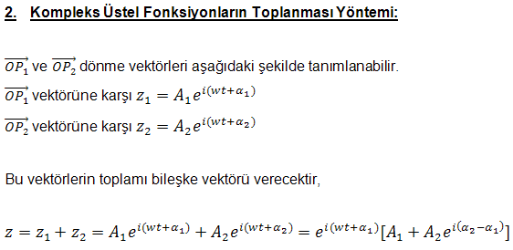
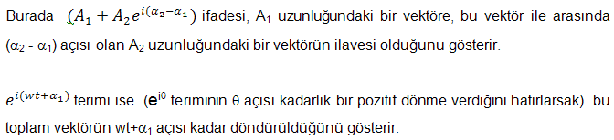

Slide 6
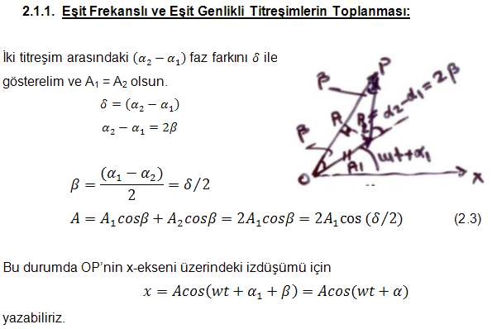

Slide 7
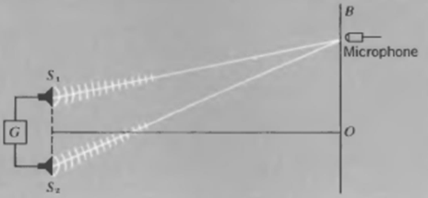
Fizikte uygulaması:
İki benzer hoarlörün aynı sinyal üretecinden sinüzoidal olarak sürüldüğü ve bunların ses titreşimlerinin Şekilde görüldüğü gibi uzakta bir noktadaki mikrofondan alındığı durumda, bu çeşit üst üste gelme elde edilebilir.
Eğer mikrofon OB çizgisi boyunca hareket ettirilirse δ faz farkı, O’daki sıfır ilk durumdan itibaren düzenli bir şekilde artar. Eğer ses dalgalarının dalga boyu, iki hoarlör arasındaki uzunluktan daha kısa ise, A bileşke vektörünün genliği OB noktaları arasında birkaç noktada sıfıra düşer ve sıfırlar arasındaki noktalarda 2A₁ genliğine sahi maksimumlara ulaşır. (Bu konu daha ileriki konularda ayrıntılı olarak incelenecektir).

Slide 8
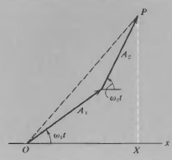
2.1.2 Farklı Frekanslı Üst Üste Gelmiş Titreşimler: VURULAR
Genlikleri A₁ ve A₂, açısal frekansları w₁ ve w₂ olan iki titreşimin üst üste geldiği durumu düşünelim.
Bileşke vektörün O uzunluğu, A₁ ve A₂ vektörlerinin tolamı ve farkı arasında bir değere sahi olacaktır. X-eksenindeki yer değiştirmenin büyüklüğü OX ise A₁+ A₂ ve sıfır arasında yer alır.
w₁ ve w₂ arasında bir ilişki olmadıkça bileşke yer değiştirme, zamanın karmaşık bir fonksiyonu olacaktır.

Slide 9
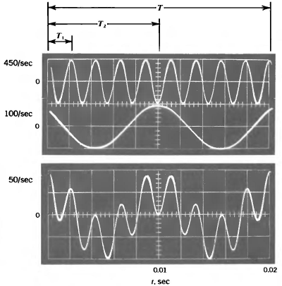
Üst üste Gelmiş Titreşimlerin eriyodikliği:
Üst üste gelmiş hareketin eriyodikliği için şart, titreşimlerin eriyotlarının (frekanslarının) orantılı olmasıdır. Mesela n₁ ve n₂ orantılı olmak üzere iki tam sayı ise,
T = n₁T₁ = n₂T₂
olmalıdır. n₁ ve n₂’nin en küçük tam değerlerini kullanarak yazılan yukarıdaki eşitlikten bileşke hareketin eriyodu T’dir.
Şekil 2.4. eriyotları orantılı iki sinüzoidal
titreşimin üst üste gelmesi (n₁=9, T₁ =1/450 s, n₂=2, T₂=1/100 s, T=1/50 s)
eriyotları orantılı olan iki titreşimin üst üste gelmesi durumunda bileşke vektörün görünümü önemli derecede üst üste gelen titreşimlerin birbirlerine göre fazlarına bağlıdır.

Slide 10
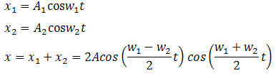
VURU
Eğer iki BHH’nin frekansları birbirine çok yakın ise böyle üst üste gelmeler VURU (beat) olarak adlandırılır.
Vuru olayında üst üste gelmiş titreşim, üst üste gelen titreşimlerin frekansları ortalamasına eşit bir frekansa sahi olu, hareketin genliği zamanla eriyodik olarak değişir.
Eğer eşit genlikli BHH’lerin tolamını göz önüne alırsak vuru olayını kolayca anlayabiliriz.
Bu eşitlik matematiksel olarak w₁ ve w₂’nin herhangi bir değeri için yazılabilir ancak bu eşitliğin bir vuruyu temsil edebilmesi için
koşulunun sağlanması gerekmektedir.
Tolam titreşimde esas titreşimlerin frekansı (w₁+w₂)/2 dir.

Slide 11
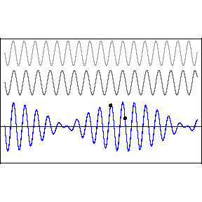

Slide 12
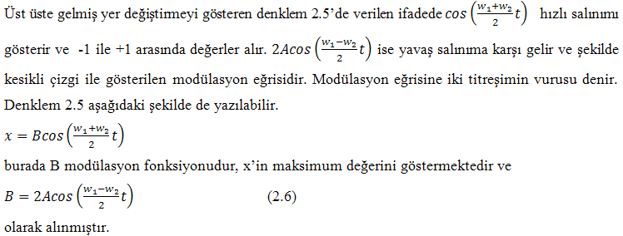
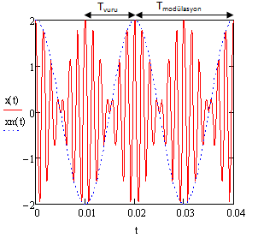
Eğer w₁ ve w₂ frekansları yaklaşık olarak eşit ise genliğin değişim frekensı olan (w₁ - w₂)/2 küçük olacağı için genlik çok yavaş değişir. Bu olaya GENLİK MODÜLASYONU denir. Bazı radyo yayınları genlik modülasyonuna göre çalışır.
w_{mod} = (w₁-w₂)/2 modülasyon frekansı

Slide 13
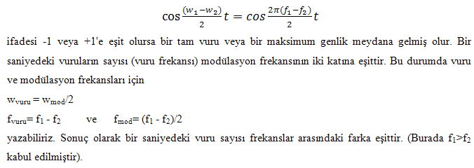
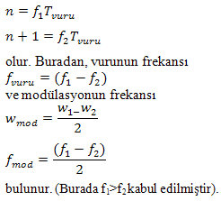
Modülasyon (Zarf) ve Vuru Frekansının eriyodiklik Şartı ile Belirlenmesi:
Üst üste gelmiş hareketin eriyodikliği için şart, hareketin bileşenlerinin orantılı olmasıdır
T = n₁T₁ = n₂T₂
olarak tanımlanmıştı. Vuru eriyodu T_{vuru} ise, T_{vuru} sürede birinci kaynak n titreşim yatıysa, ikincisi aynı sürede n+1 titreşim yamış olacaktır. Bu durumda

Slide 14
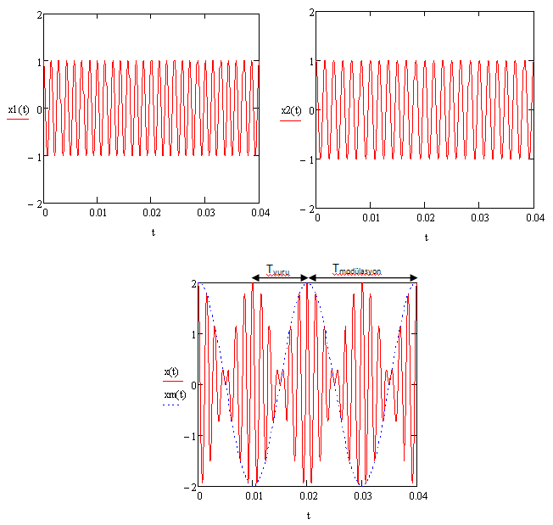
f₁ = 700 Hz, f₂ =600 Hz olan iki titreşimin üst üste gelmesi ile elde edilen vurunun şekli.

Slide 15
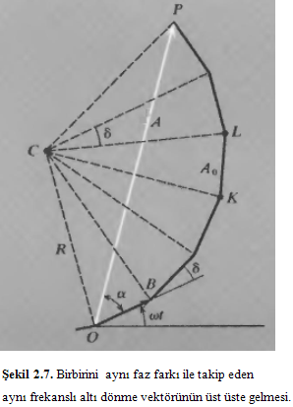
Aynı Frekanslı Bir Çok Titreşimin Üst Üste Gelmesi
Üst üste binmiş iki titreşim için anlatılan yöntemler çok sayıda titreşimin üst üste gelmesi için genelleştirilebilir.
Şekil 2.7’de genlikleri eşit ve A₀ olan, birbirini aynı faz farkı (δ) ile taki eden aynı frekanslı N-tane dönme vektörünün üst üste gelmesini göstermektedir.
Bileşen titreşimlerden birincisinin x bileşeni,
bileşke vektörün x bileşeni ise,
ifadesi ile tanımlanabilir.
Geometrik Yöntem ile Analiz:
Geometriden yararlanarak, vektörlerin düzgün bir çokgen (tamamlanmamış) oluşturmak üzere uçuca getirilmeleri şeklinde görebiliriz. Böylece çokgen C merkezli ve R yarıçalı bir dairenin arçası olarak düşünülebilir. Çokgenin köşeleri çember üzerindedir ve her biri A₀ genliğine sahi titreşimleri gösteren vektörlerin C noktasına göre yamış olduğu açılar eşit ve δ dır. OC tolam açısı ise Nδ olacaktır.

Slide 16
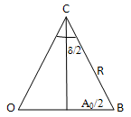
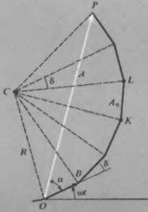
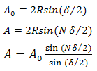
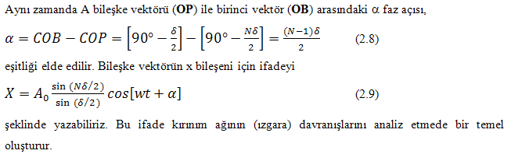

Slide 17
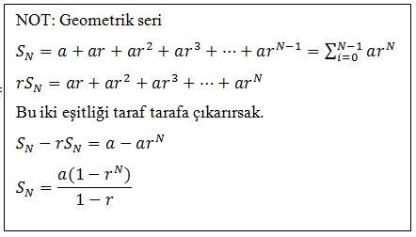
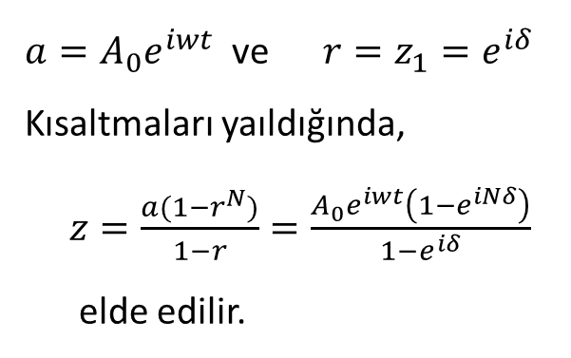
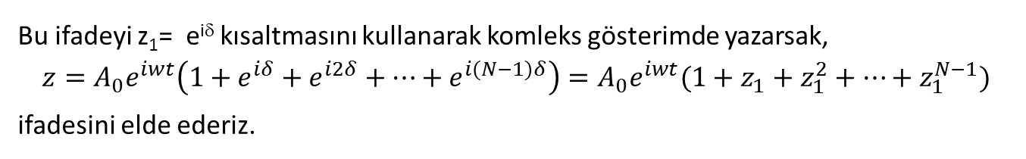
Aynı Frekanslı Birçok Titreşimin Üst Üste Gelmesinin
Komleks Gösterim Yöntemi ile Analizi:
Yukarıdaki roblemi komleks gösterimi kullanarak analiz edelim. x-ekseni boyunca eşit frekanslı, eşit genlikli, arda arda gelen dönme vektörleri arasındaki faz farkı (δ) aynı olan N-tane üst üste binmiş titreşimlerin tolamı
$$X=A_{0}\cos\left(wt\right)+A_{0}\cos\left(wt+δ\right)+A_{0}\cos\left(wt+2δ\right)+…+A_{0}\cos\left(wt+(N−1)δ\right)$$
şeklinde yazılabilir.
Bu ifadeyi z₁= e^{iδ} kısaltmasını kullanarak komleks gösterimde yazarsak,
$$z=A_{0}e^{iwt}\left(1+e^{iδ}+e^{i2δ}+…+e^{i(N−1)δ}\right)=A_{0}e^{iwt}(1+z_{1}+z_{1}^{2}+…+z_{1}^{N−1})$$
ifadesini elde ederiz.
$a=A_{0}e^{iwt}$ ve $r=z_{1}=e^{iδ}$
Kısaltmaları yaıldığında,
$z=\frac{a(1−r^{N})}{1−r}=\frac{A_{0}e^{iwt}\left(1−e^{iNδ}\right)}{1−e^{iδ}}$
elde edilir.

Slide 18
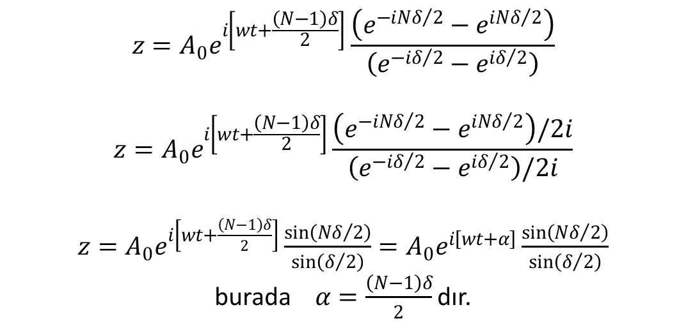

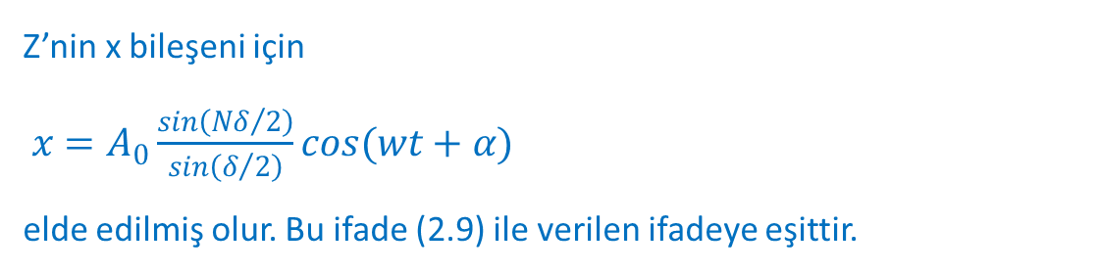
Bu eşitliği biraz farklı düzenleyerek geometrik yöntemle elde edilen sonuca benzetmeye çalışalım.
$$z=\frac{A_{0}e^{iwt}\left(1−e^{iNδ}\right)}{1−e^{iδ}}=A_{0}e^{iwt}e^{iNδ/2}\frac{\left(e^{−iNδ/2}−e^{iNδ/2}\right)}{e^{iδ/2}\left(e^{−iδ/2}−e^{iδ/2}\right)}$$
$$z=A_{0}e^{i\left[wt+\frac{\left(N−1\right)δ}{2}\right]}\frac{\left(e^{−iNδ/2}−e^{iNδ/2}\right)}{\left(e^{−iδ/2}−e^{iδ/2}\right)}$$
$$z=A_{0}e^{i\left[wt+\frac{\left(N−1\right)δ}{2}\right]}\frac{\left(e^{−iNδ/2}−e^{iNδ/2}\right)/2i}{\left(e^{−iδ/2}−e^{iδ/2}\right)/2i}$$
$z=A_{0}e^{i\left[wt+\frac{\left(N−1\right)δ}{2}\right]}\frac{sin\left({Nδ}/2\right)}{sin\left(δ/2\right)}=A_{0}e^{i\left[wt+α\right]}\frac{sin\left({Nδ}/2\right)}{sin\left(δ/2\right)}$
burada$α=\frac{\left(N−1\right)δ}{2}$ dır.
Z’nin x bileşeni için
${x=A}_{0}\frac{sin\left({Nδ}/2\right)}{sin\left(δ/2\right)}cos(wt+α)$
elde edilmiş olur. Bu ifade (2.9) ile verilen ifadeye eşittir.

Slide 19
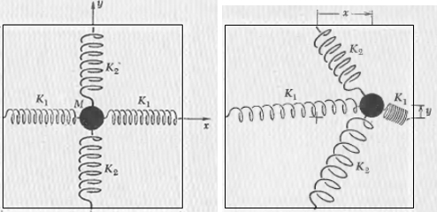
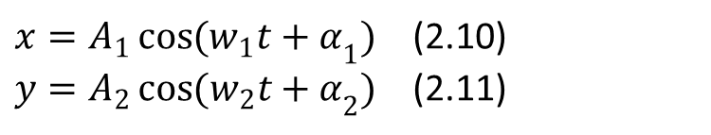
Birbirine Dik İki Titreşimin Üst Üste Gelmesi
Şimdiye kadar bir boyutta üst üste gelmiş titreşimleri inceledik. Şimdi birbirine dik doğrultuda ilerleyen iki harmonik hareketin üst üste gelmesini tartışacağız. Bu durumda üst üste gelmiş hareket gerçekte iki boyutta harekettir. Böyle bir hareketi şekildeki gibi hava masasında gerçekleştirmek mümkündür.
Şekilde dört yaya bağlı kütleyi biraz sağa ve biraz da yukarı çeki bırakırsak, kütle düzlemde x ve y doğrultusunda iki BHH hareketi yaar. Burada kütlenin x ve y eksenindeki yer değiştirme miktarının
$x=A_{1}{\cos{(w_{1}t+α}}_{1})$ (2.10)
$y=A_{2}{\cos{(w_{2}t+α}}_{2})$ (2.11)
ifadeleri ile belirleyebiliriz. Burada w₁ ve w₂ sırasıyla x ve y doğrultusundaki açısal frekanstır.

Slide 20
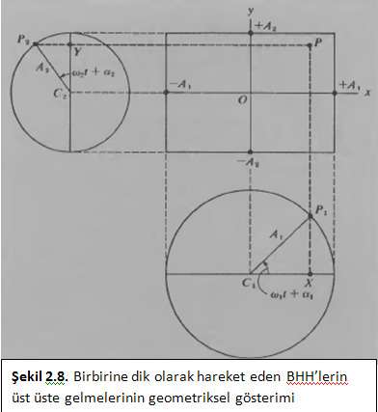


İlk olarak kenar uzunlukları x-ekseninde 2A₁ ve y-ekseninde 2A₂ olan bir dikdörtgen çizilir.
Merkezi C₁ ile verilen ve yarıçaı A₁ olan bir çember çizilir. Bu çember üzerindeki ₁ noktasının C₁X yer değiştirmesi tanımlanır.
$$x=A_{1}cos(w_{1}t+α_{1})$$
Merkezi C₂ ile verilen ve yarıçaı A₂ olan bir çember çizilir. Bu çember üzerindeki ₂ noktasının C₂Y yer değiştirmesi tanımlanır.
$y=A_{2}cos(w_{2}t+α_{2})$
Bu x ve y yer değiştirme birlikte O noktasına göre noktasının herhangi bir andaki konumunu tanımlar. O noktası dikdörtgenin orta noktasıdır.
Eğer w₁ ve w₂ orantılı değilse faz ve frekanslar hakkında fazla bir şey söylenemez. Böyle bir durumda ’nin konumu kendini tekrarlamaz.

Slide 21
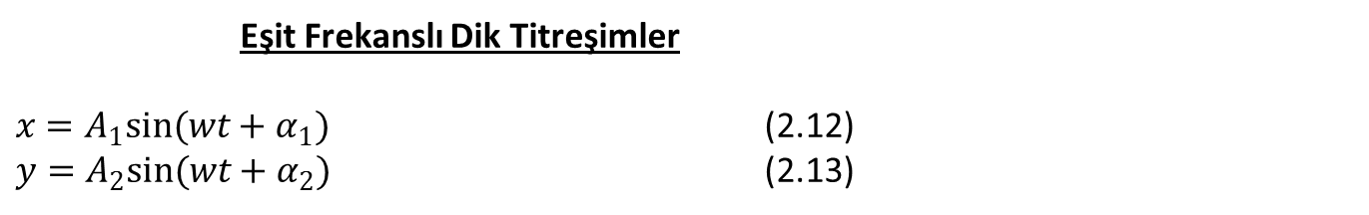
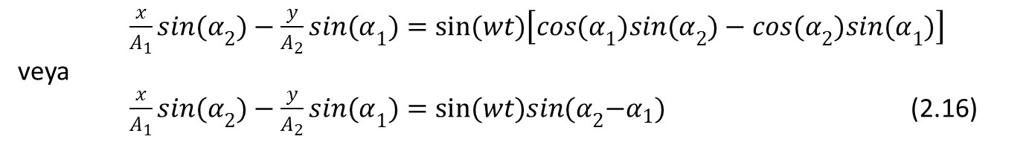
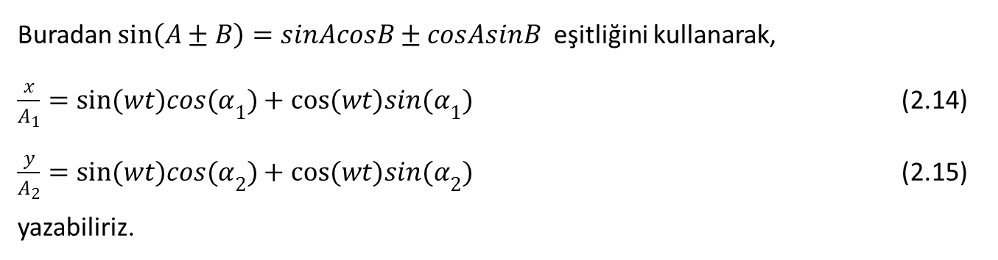
Eşit Frekanslı Dik Titreşimler
$x=A_{1}sin(wt+α_{1})$ (2.12)
$y=A_{2}sin(wt+α_{2})$ (2.13)
Buradan $\sin\left(A±B\right)=sinAcosB±cosAsinB$ eşitliğini kullanarak,
$\frac{x}{A_{1}}=sin(wt)cos{(α}_{1})+cos(wt)sin{(α}_{1})$ (2.14)
$\frac{y}{A_{2}}=sin(wt)cos{(α}_{2})+cos(wt)sin{(α}_{2})$ (2.15)
yazabiliriz.
(2.14) eşitliğini $sin{(α}_{2})$ ile ve (2.15) eşitliğini $sin{(α}_{1})$ ile çaralım ve taraf tarafa çıkaralım.
$$\frac{x}{A_{1}}sin{(α}_{2})=sin(wt)cos{(α}_{1})sin{(α}_{2})+cos(wt)sin{(α}_{1})sin{(α}_{2})$$
-$\left(\frac{y}{A_{2}}sin{(α}_{1})=sin(wt)cos{(α}_{2})sin{(α}_{1})+cos(wt)sin{(α}_{2})sin{(α}_{1})\right)$
$\frac{x}{A_{1}}sin{(α}_{2})−\frac{y}{A_{2}}sin{(α}_{1})=sin(wt)\left[cos{(α}_{1})sin{(α}_{2})−cos{(α}_{2})sin{(α}_{1})\right]$
veya
$\frac{x}{A_{1}}sin{(α}_{2})−\frac{y}{A_{2}}sin{(α}_{1})=sin(wt)sin{(α}_{2}−α_{1})$ (2.16)

Slide 22
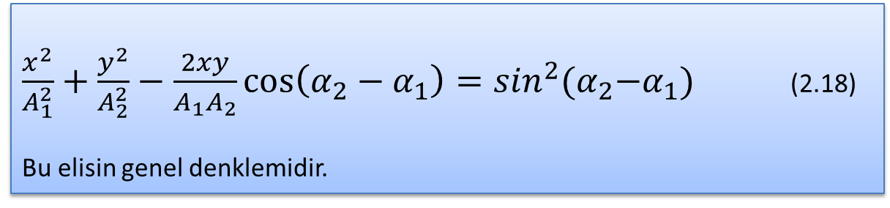
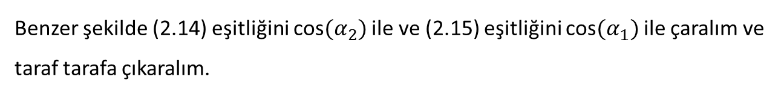
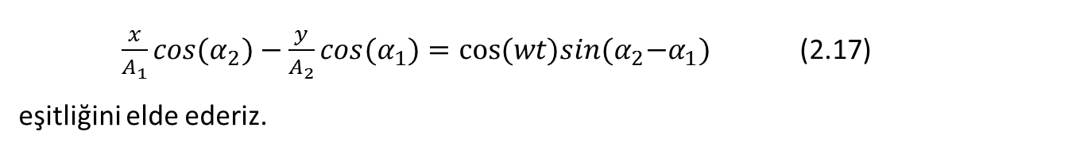
Benzer şekilde (2.14) eşitliğini cos${(α}_{2})$ ile ve (2.15) eşitliğini cos${(α}_{1})$ ile çaralım ve taraf tarafa çıkaralım.
$$\frac{x}{A_{1}}cos{(α}_{2})=sin(wt)cos{(α}_{1})cos{(α}_{2})+cos(wt)sin{(α}_{1})cos{(α}_{2})$$
-$\left(\frac{y}{A_{2}}cos{(α}_{1})=sin(wt)cos{(α}_{2})cos{(α}_{1})+cos(wt)sin{(α}_{2})cos{(α}_{1})\right)$
$\frac{x}{A_{1}}cos{(α}_{2})−\frac{y}{A_{2}}cos{(α}_{1})=cos(wt)sin{(α}_{2}−α_{1})$ (2.17)
eşitliğini elde ederiz.
$\frac{x}{A_{1}}sin{(α}_{2})−\frac{y}{A_{2}}sin{(α}_{1})=sin(wt)sin{(α}_{2}−α_{1})$ (2.16)
Eşitlik (2.16) ve (2.17)’nin kareleri alını taraf tarafa tolanırsa
$\frac{x^{2}}{A_{1}^{2}}+\frac{y^{2}}{A_{2}^{2}}−\frac{2xy}{A_{1}A_{2}}\cos\left(α_{2}−α_{1}\right)=\sin^{2}{(α}_{2}−α_{1})$ (2.18)
Bu elisin genel denklemidir.

Slide 23
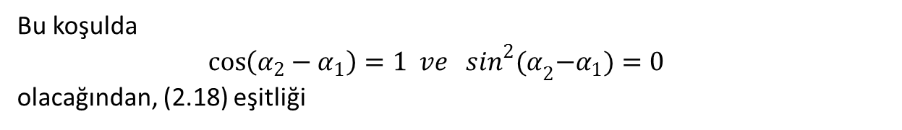

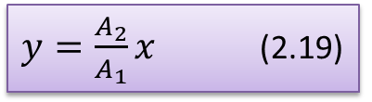
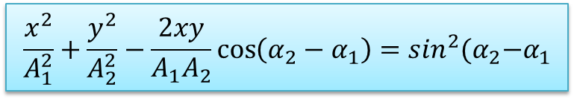
Faz farkının özel bazı değerleri için analiz yaalım.
$$\frac{x^{2}}{A_{1}^{2}}+\frac{y^{2}}{A_{2}^{2}}−\frac{2xy}{A_{1}A_{2}}\cos\left(α_{2}−α_{1}\right)=\sin^{2}{(α}_{2}−α_{1}$$
${a) δ=α}_{2}−α_{1}=0, 2π, 4π, …$
Bu koşulda
$$\cos\left(α_{2}−α_{1}\right)=1 ve \sin^{2}{(α}_{2}−α_{1})=0$$
olacağından, (2.18) eşitliği
$\frac{x^{2}}{A_{1}^{2}}+\frac{y^{2}}{A_{2}^{2}}−\frac{2xy}{A_{1}A_{2}}=0$ olur. Buradan da
$y=\frac{A_{2}}{A_{1}}x$ (2.19)
elde edilir.
y
x
Bu hareket doğrusal olu, x ve y’nin her ikisi de ozitif ya da her ikisi de negatif olmak kaydıyla şekildeki gibi dikdörtgenin BD köşegeni boyunca BHH yaar. (Otikte lineer olarize olmuş titreşimlere karşılık gelir.
B
A ₂
x
O
A ₁
x
x
x
D

Slide 24
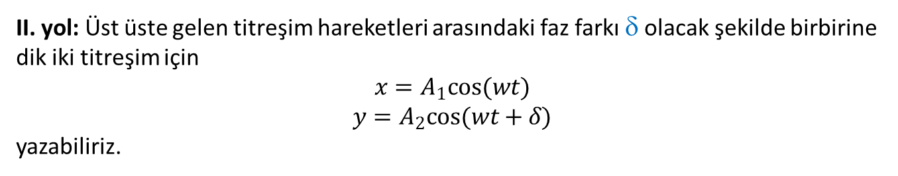
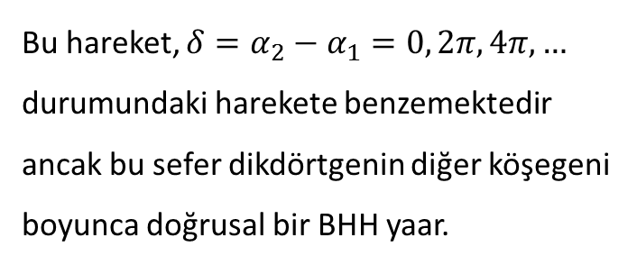

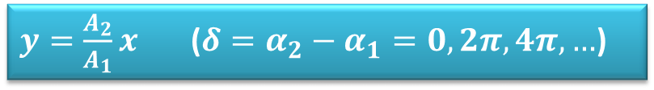
II. yol: Üst üste gelen titreşim hareketleri arasındaki faz farkı δ olacak şekilde birbirine dik iki titreşim için
$$x=A_{1}cos(wt)$$
$$y=A_{2}cos(wt+δ)$$
yazabiliriz.
${δ=α}_{2}−α_{1}=0, 2π, 4π, …$ için $y=A_{2}cos(wt)$ şeklinde yazılabilir. Bu durumda x ve y arasındaki ilişkiyi veren
$y=\frac{A_{2}}{A_{1}}x$ (${δ=α}_{2}−α_{1}=0, 2π, 4π, …$)
(2.19) ifadesine ulaşmış oluruz.
b) δ = π, 3π, 5π,…
cos(δ) = -1, sin(δ) = 0
$$\frac{x^{2}}{A_{1}^{2}}+\frac{y^{2}}{A_{2}^{2}}−\frac{2xy}{A_{1}A_{2}}\cos\left(δ\right)=\sin^{2}\left(δ\right) → \frac{x^{2}}{A_{1}^{2}}+\frac{y^{2}}{A_{2}^{2}}+\frac{2xy}{A_{1}A_{2}}=0$$
y
x
B
Bu hareket, ${δ=α}_{2}−α_{1}=0, 2π, 4π, …$ durumundaki harekete benzemektedir ancak bu sefer dikdörtgenin diğer köşegeni boyunca doğrusal bir BHH yaar.
A ₂
x
O
A ₁
x
x
x
D

Slide 25
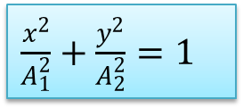
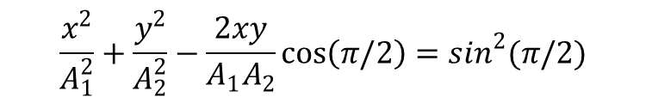
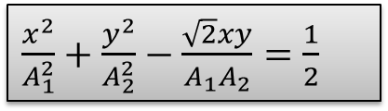
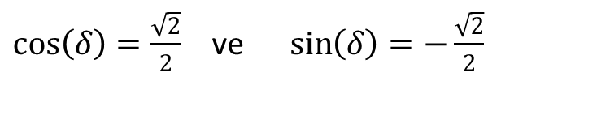
c) δ = π/2, 3π/2, 5π/2,…
Bu ifade, temel eksenleri x ve y eksenleri boyunca olan bir elisin denklemidir.
A₁ = A₂ = A olması durumunda A yarıçalı çembere dönüşür.
$$\frac{x^{2}}{A_{1}^{2}}+\frac{y^{2}}{A_{2}^{2}}−\frac{2xy}{A_{1}A_{2}}\cos\left(π/2\right)=\sin^{2}(π/2)$$
y
A₂
A₁
$\frac{x^{2}}{A_{1}^{2}}+\frac{y^{2}}{A_{2}^{2}}=1$
x
d) δ = π/4, 7π/4, 9π/4,...
y
A₂
$\cos\left(δ\right)=\frac{\sqrt{2}}{2}$ ve $\sin\left(δ\right)=−\frac{\sqrt{2}}{2}$
A₁
$\frac{x^{2}}{A_{1}^{2}}+\frac{y^{2}}{A_{2}^{2}}−\frac{\sqrt{2}xy}{A_{1}A_{2}}=\frac{1}{2}$
x

Slide 26
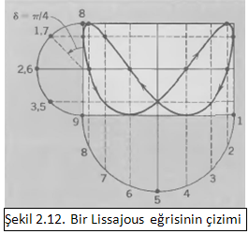
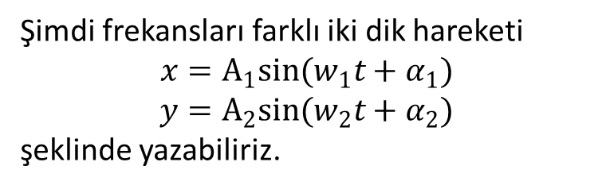
Farklı Frekanslı Dik Titreşimler: Lissajous Eğrileri
Farklı frekanslı dik BHH yaan bir cismin çizmiş olduğu yörüngelere LISSAJOUS eğrileri denir. Bu ders kasamında bu olayın ayrıntılarına girmeyeceğiz.
Şimdi frekansları farklı iki dik hareketi
$$x=A_{1}sin(w_{1}t+α_{1})$$
$y=A_{2}sin(w_{2}t+α_{2})$
şeklinde yazabiliriz.
Bu iki denklemden t elimine edilerek x ve y arasında elde edilen ilişki yörüngeyi belirler.
Açısal frekans oranına (w₁/w₂) ve iki titreşim arasındaki faz farkına (δ = α₁-α₂) bağlı olarak çeşitli yörünge şekilleri elde edilir.
Örneğin, w₂ =2w₁ ve δ = π/4 için Lissajous eğrisinin çizimi Şekil 2.12’de verilmiştir.
Bu şekillerden faydalanarak akustik ölçümlerde bilinmeyen frekanslar tayin edilebilmektedir.

Slide 27
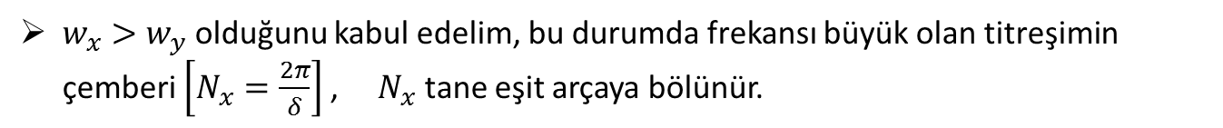

Lissajous eğrisini çizerken aşağıdaki işlem sırası taki edilebilir.
İki titreşim aynı trigonometrik fonksiyon ile ifade edecek şekilde düzenlenecek.
$x=A_{1}cos(w_{x}t+α_{1})$ ve $y=A_{2}cos(w_{y}t+α_{2})$
İki titreşim arasındaki faz farkı, faz sabitlerine bağlı olarak belirlenecek.
$$δ=α_{1}−α_{2}$$
Titreşim fonksiyonları faz farına bağlı olarak yeniden yazılacak.
$x=A_{1}cos(w_{x}t+δ)$ ve $y=A_{2}cos(w_{y}t)$
Şekil çizerken eksenler üzerinde dikkate alınacak noktaların sayıları belirlenecek.
${w_{x}N}_{x}={w_{y}N}_{y}$
$w_{x}>w_{y}$ olduğunu kabul edelim, bu durumda frekansı büyük olan titreşimin çemberi $\left[N_{x}=\frac{2π}{δ}\right]$ , $N_{x}$ tane eşit arçaya bölünür.
$\left[N_{y}=\frac{w_{x}}{w_{y}}N_{x}\right]$ diğer titreşim çemberi ise $N_{y}$ tane eşit arçaya bölünür.

Slide 28


İşaretlenecek nokta sayısına göre, her bir çemberin kaç radyanlık dilimlere bölüneceği belirlenecek ve bu açı değerleri için x ve y değerleri hesalanarak tablo hazırlanacak. Son olarak da, aynı t değerine karşı gelen x ve y verileri çemberler üzerinden dikdörtgene aktarılarak Lissajous eğrisi çizilecek.
Örnek: Birbirine dik iki titreşim,
$$x=sin(t)$$
$$y=cos\left(3t\right)$$
ifadelerine uymaktadır. Bu iki titreşimin üst üste gelmesinden ortaya çıkan Lissajous eğrisinin analitik ifadesini türetiniz. Lissajous eğrisinin şeklini çiziniz.
Çözüm: Analitik denklemin elde edilmesi,
$x=sin(t)$, olduğuna göre $cost=\sqrt{1−sin^{2}t}=\sqrt{1−x^{2}}$ şeklinde yazabiliriz.
$$y=cos\left(3t\right)=costcos2t−sin2tsint=cost\left[cos^{2}t−sin^{2}t\right]−2costsin^{2}t=cos^{3}t−3cost sin^{3}t$$
Bu ifadede$sint=x$ ve $cost=\sqrt{1−x^{2}}$ eşitliklerini yerine koyarsak,
$$y=cos^{3}t−3cost sin^{3}t={\left(1−x^{2}\right)}^{3/2}−3{\left(1−x^{2}\right)}^{1/2}x^{3}$$
elde edilir.

Slide 29



Lissajous eğrisinin çizimi,
$$x=\sin\left(t\right)$$
$$y=cos\left(3t\right)=sin(3t+\frac{π}{2})$$
Nokta sırası | t | $$x=sin(t)$$ $x$’in fazı | $$y=\sin\left(3t+\frac{π}{2}\right)$$ $y$’nin fazı
1 | 0,0 | 0,0 | $$π/2$$
2 | $$π/6$$ | $$π/6$$ | $$π$$
3 | $$2π/6$$ | $$2π/6$$ | $3π/$2
4 | $$3π/6$$ | $$3π/6$$ | $$2π$$
5 | $$4π/6$$ | $$4π/6$$ | $$5π/2$$
6 | $$5π/6$$ | $$5π/6$$ | $$3π$$
7 | $$6π/6$$ | $$6π/6$$ | $$7π/2$$
8 | $$7π/6$$ | $$7π/6$$ | $$4π$$
9 | $$8π/6$$ | $$8π/6$$ | $9π/$2
10 | $$9π/6$$ | $$9π/6$$ | $$5π$$
11 | $$10π/6$$ | $$10π/6$$ | $$11π/2$$
12 | $$11π/6$$ | $$11π/6$$ | $$12π$$
$$N_{y}=\frac{2π}{\left(\frac{π}{2}\right)}=4$$
$N_{x}=\frac{w_{y}}{w_{x}}N_{y}=\frac{3}{1}∗4=12$

Slide 30


Nokta sırası | t | $$x=sin(t)$$ $x$’in fazı | $$y=\sin\left(3t+\frac{π}{2}\right)$$ $y$’nin fazı
1 | 0,0 | 0,0 | π/2
2 | π/6 | π/6 | π
3 | 2π/6 | 2π/6 | 3π/2
4 | 3π/6 | 3π/6 | 2π
5 | 4π/6 | 4π/6 | 5π/2
6 | 5π/6 | 5π/6 | 3π
7 | 6π/6 | 6π/6 | 7π/2
8 | 7π/6 | 7π/6 | 4π
9 | 8π/6 | 8π/6 | 9π/2
10 | 9π/6 | 9π/6 | 5π
11 | 10π/6 | 10π/6 | 11π/2
12 | 11π/6 | 11π/6 | 6π

